Slide 1
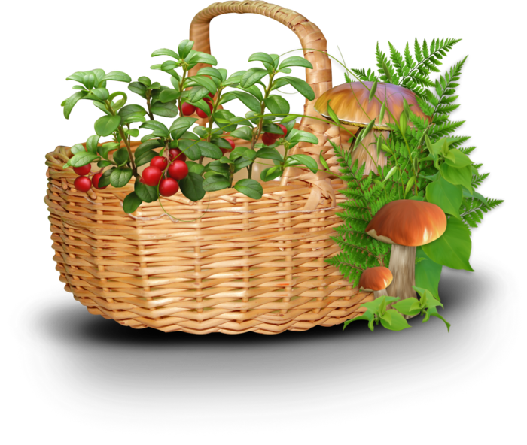
Муниципальное бюджетное дошкольное образовательное учреждение «Детский сад № 87»
Проект
"Ах, грибочки"
в младшей группе
Воспитатель высшей категории
Ляхова Т.М. ,
В Во Воспитатель первой категории категории Лебедева Е. Е.
г. Дзержинск, 2019

Slide 2
Описание проекта Тип проекта: познавательно- игровой, творческий. Участники проекта: воспитатели, дети младшей группы, родители. Продолжительность проекта - краткосрочный. Предмет проекта: грибы.
Актуальность проекта:
Осенью природа дарит нам много красивого, вкусного, полезного. Сколько вкусных фруктов и овощей созревает в огородах, сколько ярких цветов расцветает! Есть еще дары, которые дарит природа, которые дарит природа, не требуя никаких усилий от человека. Это и ягоды, и грибы, и лекарственные травы. Для того, чтобы природа одаривала нас такими подарками, мы должны любить и беречь её. А прививать любовь к природе нужно с самого раннего детства. Далеко не все родители ходят со своими детьми в лес, чтобы поближе познакомиться с природой, увидеть её красоту во все времена года. Осенний лес особенно красив, и какое множество видов разнообразных грибов произрастает в Нижегородских лесах! Работа над проектом поможет детям узнать много нового и интересного о родной природе, о правилах поведения в лесу, о грибах, их полезных, а иногда и опасных свойствах.

Slide 3
Проблемы: дети не имеют достаточных знаний о грибах, произрастающих в лесах Нижегородской области.
Цель проекта: ознакомление детей с грибами (как выглядят), формирование знаний посредством познавательной, игровой, коммуникативной и художественной деятельности, обогащение словарного запаса.
Задачи по работе с детьми:
- познакомить с разнообразием грибов, со свойствами съедобных и несъедобных грибов;
- учить быть осторожными с неизвестными объектами;
- продолжать знакомить с природой родного края;
- формировать бережное отношение к природе;
- развивать воображение детей, логическое мышление.

Slide 4
Задачи по работе с родителями: 1) Вовлечь родителей в совместную деятельность; 2) Закрепить умение узнавать съедобные и несъедобные грибы; 3) Формировать умение получать информацию из разных источников; 4) Развивать стиль партнерских отношений: родители - ребенок, родители - воспитатели, воспитатели - дети.
Ожидаемый результат:
Возникновение устойчивых игровых взаимоотношений; развертывание условных действий с игрушками и предметами - заместителями; связывание 2 - 3 игровых действий, начатых и предложенных партнером. Отражение в игровой деятельности полученных знаний. Воспитание бережного отношения к природе.
Формы работы по проекту: игровая деятельность, чтение художественной литературы, беседы, заучивание стихотворений, отгадывание загадок, продуктивная и театральная деятельность.

Slide 5
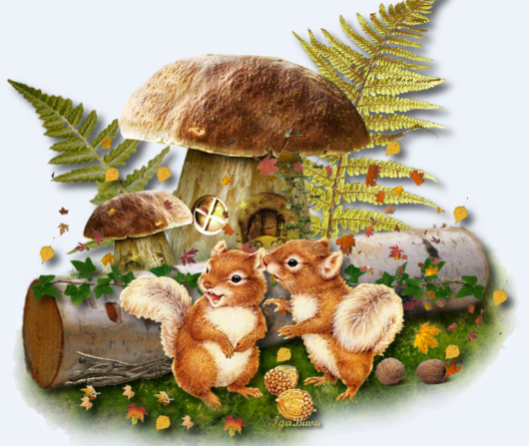
1 этап. Подготовительный
Сообщение темы проекта детям и родителям с целью привлечения их к совместной деятельности. Знакомство с планом работы, распределение обязанностей с учетом пожеланий и возможностей родителей. Беседа с детьми о выявлении знаний о грибах, рассматривание, рассматривание иллюстраций, подбор художественной и педагогической литературы.

Slide 6
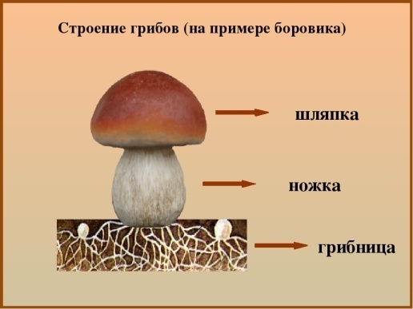
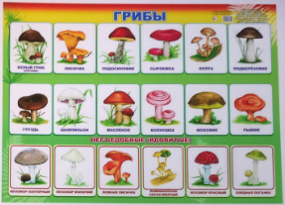
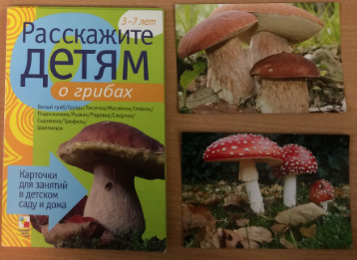
2 этап. Основной
- Речевое развитие:
"Грибы бывают разные" - наглядно-дидактический материал.
Схема- рисунок " Части гриба"
Загадывание загадок.
Беседа " Правила поведения в лесу"

Slide 7

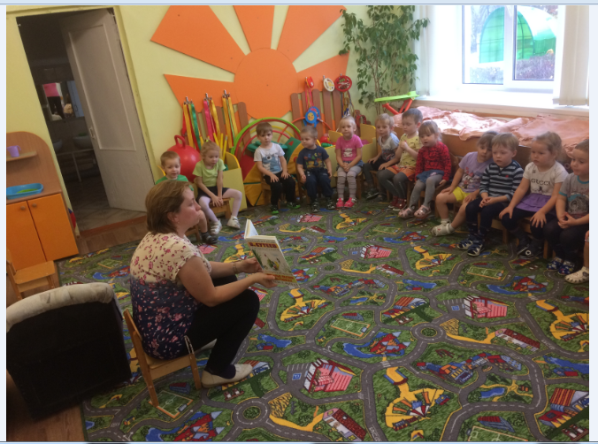

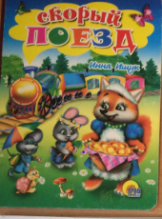
- Чтение художественной литературы:
В. Г. Сутеев "Под грибом"
В. Даль " Война грибов с ягодами«
Заучивание стихотворений,
Загадывание загадок

Slide 8
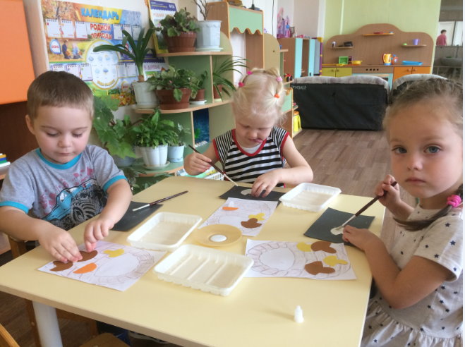
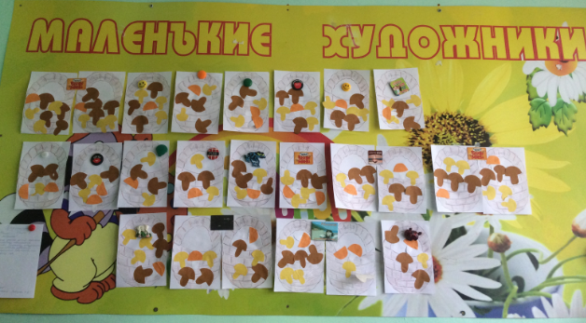
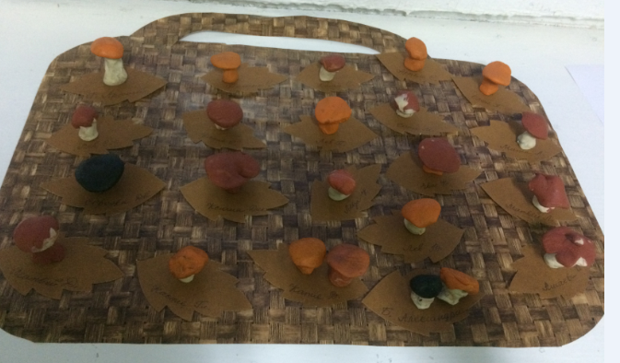
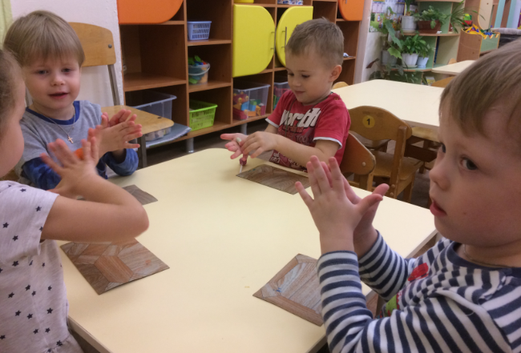
- Художественно- эстетическое развитие:
Аппликация " А у нас в корзинках"
Лепка "Грибная полянка"

Slide 9
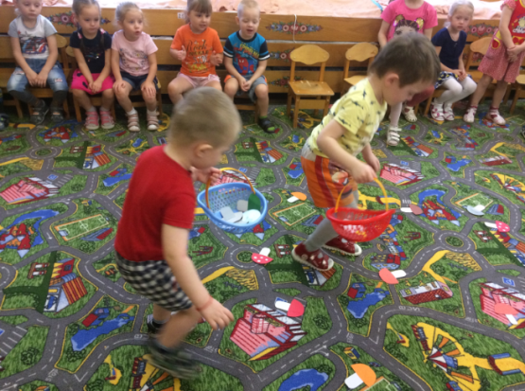
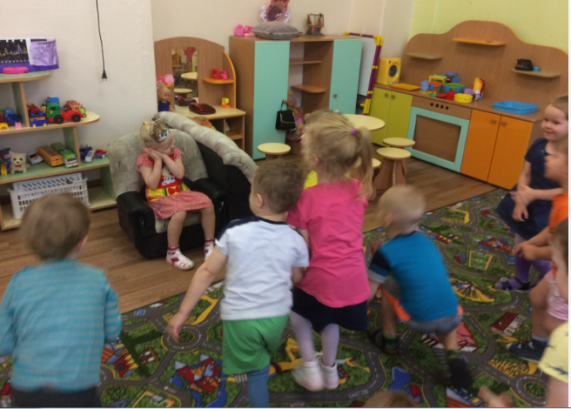
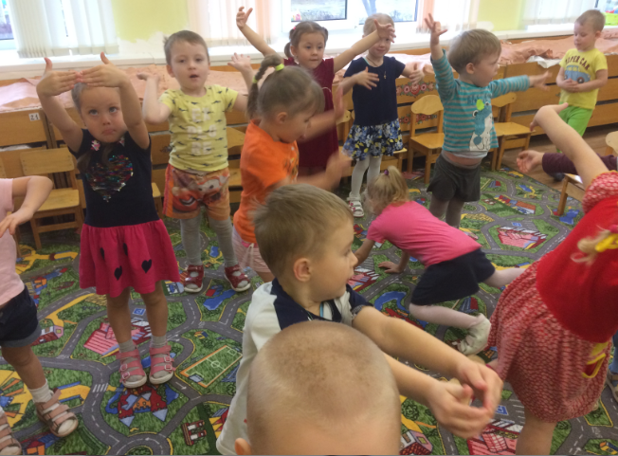
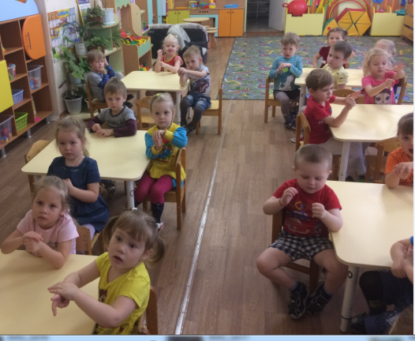
- Физическое развитие:
Подвижные игры " Кто быстрее соберет грибы",
" У медведя во бору",
" Гриб, дерево, ягодка".
Физкультминутка "Гномик шел, шел, шел и грибок нашел..."
Пальчиковая игра " Боровичок"

Slide 10
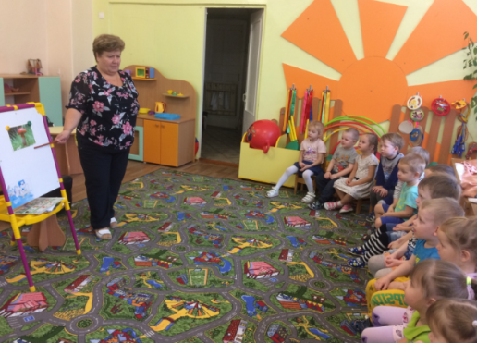
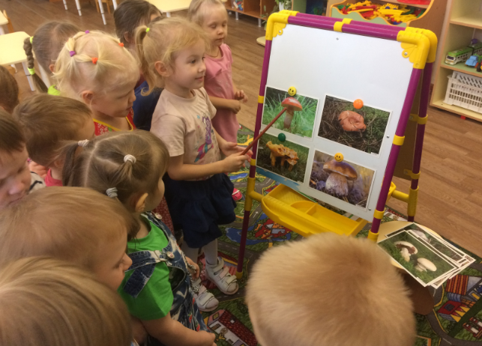
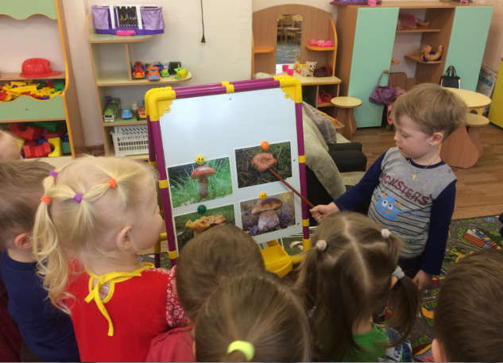
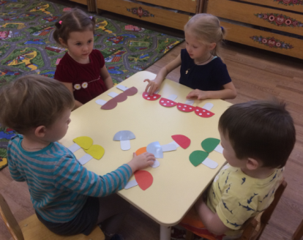
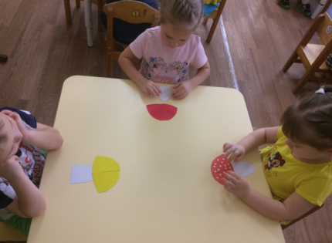
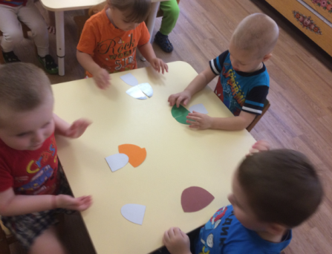
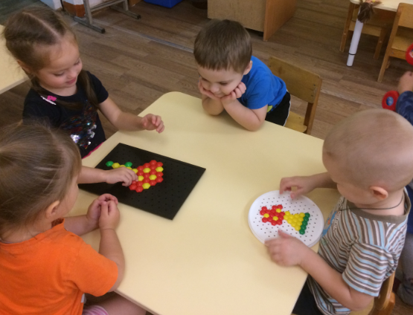
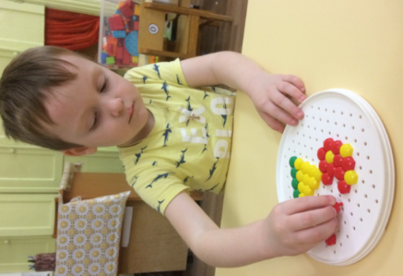
Дидактические игры " Угадай по описанию",
"Найди пару", "Собери гриб"
Выкладывание гриба из мозаики;

Slide 11
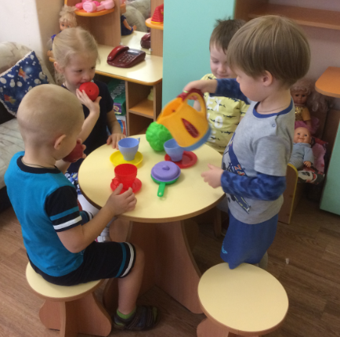
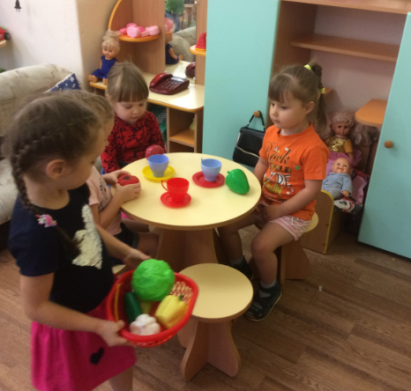
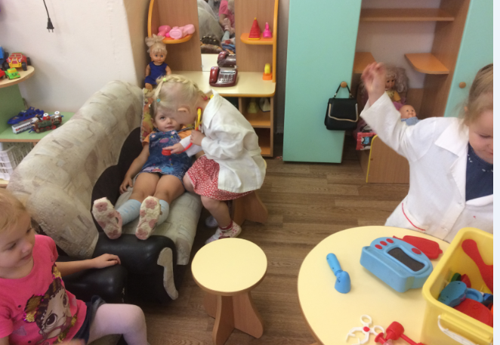
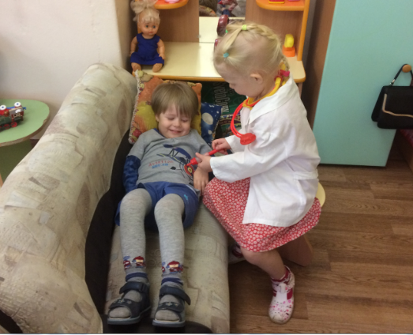
Сюжетно-ролевые игры "Семья", "Больница"

Slide 12
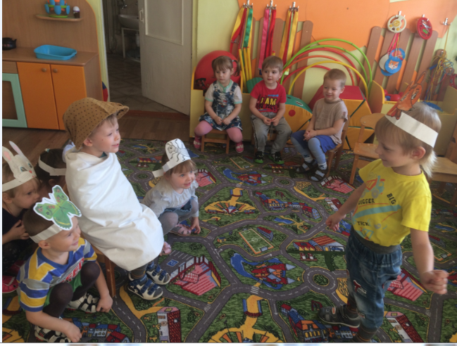
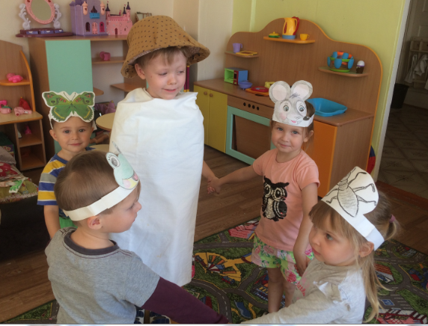
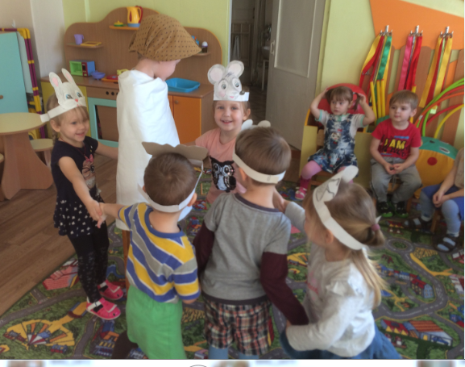
- Театральная деятельность "Под грибом" В. Г. Сутеева

Slide 13
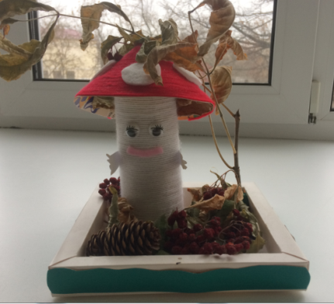
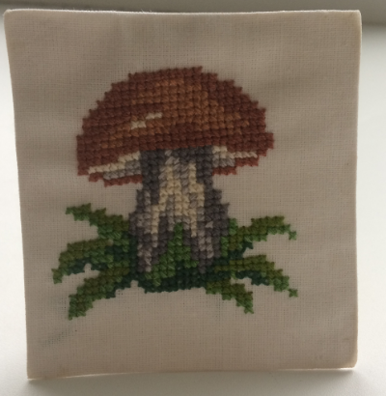
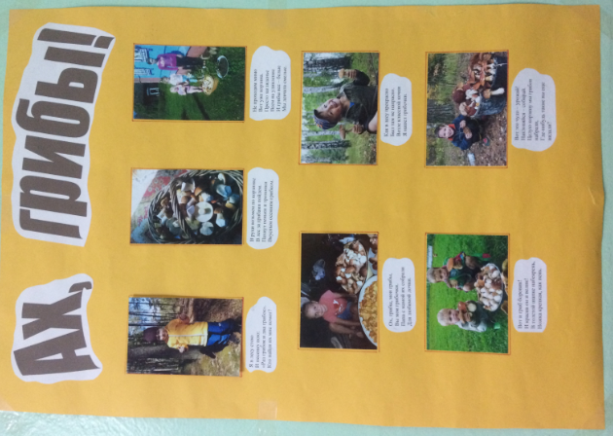
Работа с родителями:
Изготовление из бумаги гриба мухомора (Ю. М. Потапова)
Вышивка гриба (Дворянчикова М. А. )
Консультация для родителей " Первая помощь при отравлении грибами"
Выпуск стенгазеты " Ах, грибы!"

Slide 14
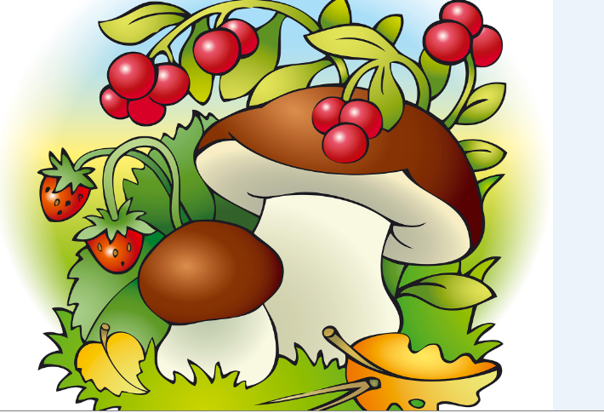
спасибо за внимание!

